Slide 1

«СЕМЕЙНЫЙ БЮДЖЕТ»
Авторы составители:
Прищепа Вера Михайловна,
воспитатель
Юсупова Наталья Александровна, воспитатель
г. Барнаул, 28.01.17 год

Slide 2

«СЕМЕЙНЫЙ БЮДЖЕТ»

Slide 3
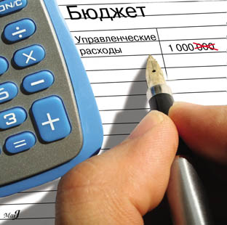
БЮДЖЕТ СЕМЬИ
Бюджет - это ведение хозяйства. Слово «бюджет» буквально означает «денежная сумка».
Все деньги в семье, которыми она может распоряжаться, называются -семейным бюджетом

Slide 4
БЮДЖЕТ СЕМЬИ

Slide 5
С
П
П
Х
З
С
БЮДЖЕТ СЕМЬИ
О
Д
П
К У
Т

Slide 6
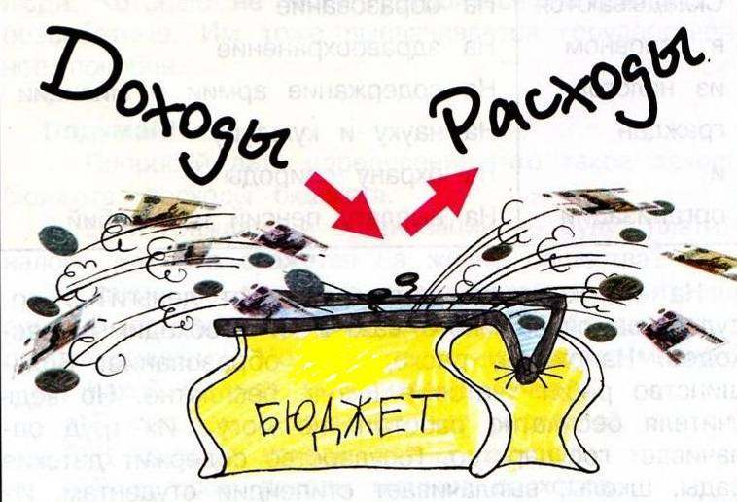
БЮДЖЕТ СЕМЬИ

Slide 7
«Безумно тратить деньги – дело не хитрое, а вот расходовать их на то, что вам необходимо и с наибольшей пользой для семьи – наука не простая».

Slide 8
ЗАДАЧА:
«Жена: Артем, посчитай сколько у нас осталось денег.
Муж: 1500 руб.
Жена: До следующей зарплаты сколько дней?
Муж: 10 дней
Жена: Давай купим на эти деньги обои в комнату, а то они уже старые, некрасивые.
Муж: ты права. Эти уже какие-то серые, поцарапанные. Давай.
Супруги пошли и купили на все оставшиеся деньги обои».
-Верно ли они поступили? Почему?

Slide 9
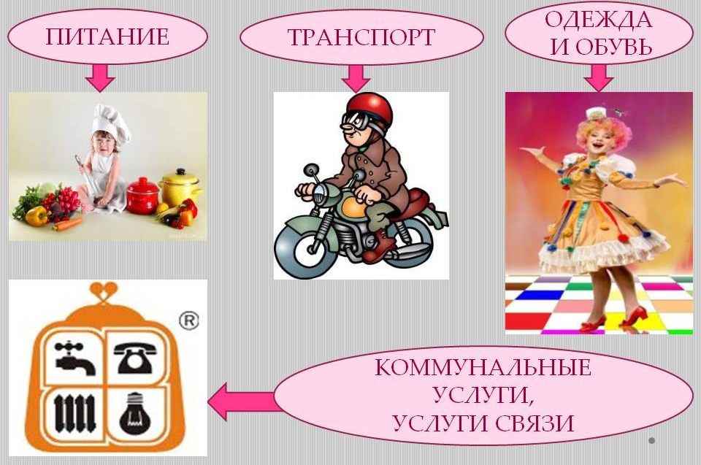
ОСНОВНЫЕ РАСХОДЫ

Slide 10

Произвольные расходы

Slide 11


Slide 12
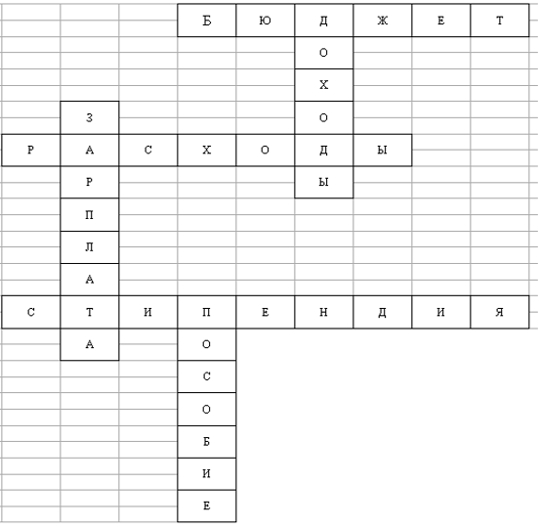
КРОССВОРД

Slide 13
СПАСИБО ЗА
ВНИМАНИЕ

